Slide 1
Fiatalság = Bolondság?!
A fiatalok családtervezési ,,szokásainak” változásai és ennek okai az elmúlt 60 évben:
Szociológiai
Demográfiai
Szociálpolitikai
Jogi
Családi okok

Slide 2
Szociológiai:
Család, családmag, háztartás
Családnak olyan együtt élő kiscsoportot, amelynek tagjait vagy házassági kapcsolat, vagy leszármazás, tehát vérségi (kivételes esetben örökbefogadási) kapcsolat köti össze:
a házaspár, a házaspárt gyermekkel, egy szülőt gyermekkel.
Ezt szokás családmagnak vagy nukleáris családnak is nevezni.
A néprajztudomány viszont a szociológiánál is tágabb családfogalmat használ: nem csupán az együtt lakó, együtt étkező családtagokat számítja a családhoz, hanem azokat is, akik – bár külön laknak, esetleg külön háztartást vezetnek, sőt külön is gazdálkodnak – egymással szoros kapcsolatban élnek.
Továbbá családhoz számítják a családjukkal együttélő nagyszülőket és más rokonokat.
háztartás fogalmát. Ez az együtt lakó és a megélhetési költségeket megosztó, együtt fogyasztó (étkező, tartós javakat közösen használó) emberek csoportja, akik általában, de nem szükségképpen rokonok.
Gondviselő??

Slide 3
Statisztikában négyféle családi állapotot különböztetnek meg:
1. nőtlen, illetve hajadon
2. házas
3. elvált
4. özvegy.
Tényleges helyzet nem szükségképpen azonos a jogi helyzettel:
1.nőtlen, hajadon
1. 1. egyedül él
1.2. élettárssal él
2. házas
2.1. együtt él házastársával
2.2. külön él házastársától, egyedül él
2. 3. külön él házastársától, élettárssal él
3. elvált
3.1. egyedül él
3. 2. élettárssal él
4. özvegy
4.1. egyedül él
4.2. élettárssal él.
Nők :89 házas
13 elvált
5 özvegy
1 gyermekes 21,
2 gyermekes 20
3 gyermekes 8,
4+ 2

Slide 4
Demográfiai:
házaspáros típusú család (házastársi vagy élettársi kapcsolatban élők nőtlen, hajadon gyermekkel vagy gyermek nélkül), és
egyszülős család (apa vagy anya hajadon, nőtlen gyermekkel), amely a szülők válása, szakítása, az egyik szülő különköltözése vagy halála, illetve párkapcsolaton kívüli születés következtében jöhet létre.
mozaikcsalád is, tehát két, párkapcsolatban élő felnőtt és legalább egy gyermek alkotja.
A klasszikus családdal szemben azonban a mozaikcsaládok esetében az egyik szülő már fennálló szülő–gyermek kapcsolathoz csatlakozik, így egyrészt a családban az egyik felnőtt nincs vér szerinti kapcsolatban a gyermekkel/gyermekekkel, másrészt két egyszülős család egyesülésével előfordulhat, hogy a családban élő gyermekek között sincs vérségi kapcsolat.
A mozaikcsaládban a vér szerinti gyermekek mellett vagy helyett élhetnek örökbe fogadott vagy nevelt gyermekek is, ám ez esetben is igaz, hogy az egyik felnőtt utólag csatlakozott a családhoz.

Slide 5
Patricia Papernow amerikai pszichológusnő három nagyobb lépésben foglalja össze a mozaikcsalád formálódásának folyamatát
A felnőttek sokszor még arra vágynak, hogy begyógyítsák sebeket, pótolják a hiányzó szülőt, és egy tökéletes családot hozzanak létre.
A legfontosabb lépés az összecsiszolódás során, hogy a pár kialakítsa saját alrendszerének határait; legyen olyan időszak, amit csak kettesben töltenek, be lehessen zárni a hálószobaajtót, megbeszéljék egymás között a gyerekekkel kapcsolatos ügyeket.
A folyamat végére kialakul a közös identitás, a családtagok jól érzik magukat szerepeikben, és megfelelő erőforrásokkal rendelkeznek a felmerülő problémákkal való megküzdéshez.
Kialakul a biztos kötődés, s a családi működés többé nem igényel állandó készenléti állapotot a tagoktól, hanem egy biztonságos bázissá válik.

Slide 6
Egyszülős családok aránya az összes családon belül, mivel az egyszülős családok számának, arányának növekedése a napjainkban is zajló családstruktúra-változás egyik legfontosabb eleme.
Egyszülős családok aránya
Magyarországon 2011-ben a családok 19,8 százaléka egyszülős család volt.
A családstruktúra gyorsuló változását jól mutatja, hogy 1970-ben még csak a családok 9,1 százalékát alkotta egyszülős család, arányuk 1990-re 12,3 százalékra nőtt, húsz évvel később pedig már a családok közel ötödét tették ki.

Slide 7
Szociálpolitikai
Esping-Andersen által bevezetett kommodifikáció-dekommodifikáció kérdéskörére: meg kell nevezni nőt és a férfit külön-külön is,
mert az őket összezáró „család” fogalom éppen a belső egyenlőtlenségeket rejti el: ,Jóllehet igaz az az állítás, hogy a jóléti állam lehetővé teszi a férfiak piactól való függetlenedését, a nők függetlensége más léptékű.
Ennek két oka van
1. nők jövedelműk java részét nem a piacról vagy az államtól szerzik.
Svédország kivételével a férjezett nők többsége anyagilag a férje jövedelmétől függ.
2. fizetett munkaerőpiac női szereplőinek nagy részét különben sem juttatja anyagi függetlenséghez a piac (a férfiakéhoz képest általában alacsonyabb fizetésük, a részmunkaidőben vállalt nagyobb szerepük, és a foglalkoztatottságuk gyakoribb megszakítása miatt).

Slide 8
A nap végén a nőknek, mint társadalmi csoportnak a legfontosabb jövedelmi „forrása” a férfi, akivel intim kapcsolatban állnak.
A nők függetlenségét legalább annyira befolyásolja a családban betöltött szerepük és viszonyaik, mint a jóléti állam közpolitikai intézkedései és a munkaerő piacon elfoglalt helyük.
Miként alakítja a jóléti állam a férfiak és nők számára elérhető juttatások mennyiségét és forrásait, s különösképp hogyan hat mindez a nők férfiak jövedelmétől való függőségére?” (Daly 2012 )
„A nő nem teljes értékű munkaerő, vallja a munkahely.
A nő nem teljes értékű anya-feleség-háztartásvezető, felesel a család.”
(Koncz 1985:37)

Slide 9
A tradicionális nukleáris család fenntarthatatlanná válik
Csakhogy „a nők már nem hajlandók és nem is képesek arra, hogy egyedül töltsék be az újratermelés funkcióját”, azaz
biológiai reprodukciót
társra, a gyerekekre, mind az idősekre irányuló gondoskodó munkát,
és a háztartási munkát is, ami a hétköznapok elemi életfeltételeinek reprodukciója.

Slide 10
Családbarát munkahelyi intézkedések:
2009-2014 között 19 fő gyermekgondozási szabadságon
Visszatérők 12 fő , GYED /GYES mellett dolgozik 4 fő
Rugalmas munkaidő
Betanítás távollét után
Távollét alatti képzés
Gyermekfelügyelet
Egyszeri támogatás

Slide 11
Jogi
4:24. § [Együttműködési és támogatási kötelezettség]
(1) A házastársak hűséggel tartoznak egymásnak; kötelesek közös céljaik érdekében együttműködni és egymást támogatni.
(2) A támogatási kötelezettség törvényben meghatározott esetben a házasság felbontását követően is fennáll.
4:25. § [Közös és önálló döntési jog]
A házastársak a házasélet és a család ügyeiben közösen, a személyüket érintő ügyekben önállóan, de a család érdekére figyelemmel döntenek. Döntéseik során figyelembe kell venniük gyermekük és egymás érdekeit is.
4:26. § [A lakóhely megválasztása]
A házastársak a lakóhelyüket egymással egyetértésben választják meg.

Slide 12
4:1. § [A házasság és a család védelme]
(1) A törvény védi a házasságot és a családot.
(2) E törvény alkalmazása során a családi és az egyéni érdek összhangját biztosítva kell eljárni.
4:2. § [A gyermek érdekének védelme]
(1) A családi jogviszonyokban a gyermek érdeke és jogai fokozott védelemben részesülnek.
(2) A gyermeknek joga van ahhoz, hogy saját családjában nevelkedjék.
(3) Ha a gyermek nem nevelkedhet saját családjában, akkor is biztosítani kell számára, hogy lehetőleg családi környezetben nőjön fel és korábbi családi kapcsolatait megtarthassa.
(4) A gyermeknek a saját családjában, illetve a családi környezetben nevelkedéséhez és a korábbi családi kapcsolatai fenntartásához fűződő jogát törvényben meghatározott esetben, kivételesen és a gyermek érdekében lehet korlátozni.

Slide 13
4:3. § [A házastársak egyenjogúságának elve]
A házastársak a házasélet és a család ügyeiben egyenjogúak; jogaik és kötelezettségeik egyenlők.
4:4. § [A méltányosság és a gyengébb fél védelmének elve]
A családi jogviszonyokat méltányosan és az érdekei érvényesítésében gyengébb fél védelmét figyelembe véve kell rendezni.
Ezek a tendenciák jelentkeznek
a házasságkötések számának csökkenésében
a válások számának emelkedésében
a házasságon kívül születések növekedésében
Maga a házasság jogintézménye gyengült meg.

Slide 14
Emberi Jogok Egyetemes Nyilatkozata (1948, kihirdetve: 1956):
16. cikk
Mind a férfinak, mind a nőnek a házasságra érett kor elérésétől kezdve joga van fajon, nemzetiségen vagy valláson alapuló korlátozás nélkül házasságot kötni és családot alapítani. A házasság tekintetében a férfinak és a nőnek mind a házasság tartama alatt, mind a házasság felbontása tekintetében egyenlő jogai vannak.
Házasságot csak a jövendő házastársak szabad és teljes beleegyezésével lehet kötni.
A család a társadalom természetes és alapvető alkotó eleme és joga van a társadalom, valamint az állam védelmére.
Polgári és Politikai Jogok Egységokmánya /1966/
23. cikk
A család a társadalom természetes és alapvető egysége, és joga van a társadalom és az állam védelmére.
A házasságkötésre alkalmas korban levő férfiak és nők házasságkötési és családalapítási jogát el kell ismerni.

Slide 15
Nők elleni erőszak megszüntetéséről szóló ENSZ Nyilatkozat (1993)
1. és 2. cikkelye a következőképpen határozta meg:
"A nők elleni erőszak bármely olyan, a nőket nemük miatt érő erőszakos cselekmény, mely testi, szexuális vagy lelki sérülést, kárt vagy sérelmet okoz vagy okozhat nőknek, beleértve az effajta tettekkel való fenyegetést, valamint a kényszerítést és a szabadságtól való önkényes megfosztást, történjen az a közéletben vagy a magánszférában.
Beleértendő, de nem korlátozandó a testi, szexuális és lelki erőszakra, melyet az áldozat a családon belül szenved el, ide értve a bántalmazást, a lánygyermekkel való szexuális visszaélést, hozományhoz kapcsolódő erőszakot, a házasságon belüli nemi erőszakot, ……..

Slide 16
Családi Okok
Hagyományos szerepek
Új szerepek
Feleség,
Anya,
Házvezetőnő
Otthoni értékteremtő munka
(szővés, vetés, állattartás,stb)
Családi coach
Menedzser
Tanácsadó
2. Családfenntartó szerep

Slide 17
Új elvárások
Mindig érdekesnek, vonzónak, értékesnek maradni egymás számára
Ne egymás mellett éljünk, hanem együtt!
Problémák vannak, de ezt nem gerjeszteni kell, hanem megoldani.
Nem egymást hibáztatni, hanem közösen változtatni
Erkölcsi, szociális és gazdásági közösség az optimálisan működő család.
Optimális család nincs, mert ez egy folyamatosan változó rendszer.

Slide 18
Mit tehet a család és gyermekjóléti szolgálat? Mit tehet a szociális segítő?
A problémákat a családnak kell azonosítania
A megoldás sorrendjét is nekik kell meghatározniuk
Minden érintettnek együtt kell működnie
A Gyvt. a gyermek mindenek felett álló érdekét hangsúlyozza
A saját problémamegoldandó képességeiket kell fejleszteniük

Slide 19
Család előnyei:
Katolikus egyház szerint: „A család nem pusztán jogi, szociális és gazdasági egység, hanem sokkal inkább a szeretet és szolidaritás közössége, amely egyedül alkalmas arra, hogy tanítson és átadjon olyan kulturális, etikai, szociális szellemi és vallási értékeket, amelyek nélkülözhetetlenek saját tagjainak és a társadalomnak jólétéhez és fejlődéséhez”
Gyermekeknek biztos háttér,
A házastársaknak kölcsönösségen alapuló szövetség,
Nőknek a legnagyobb bók.

Slide 20
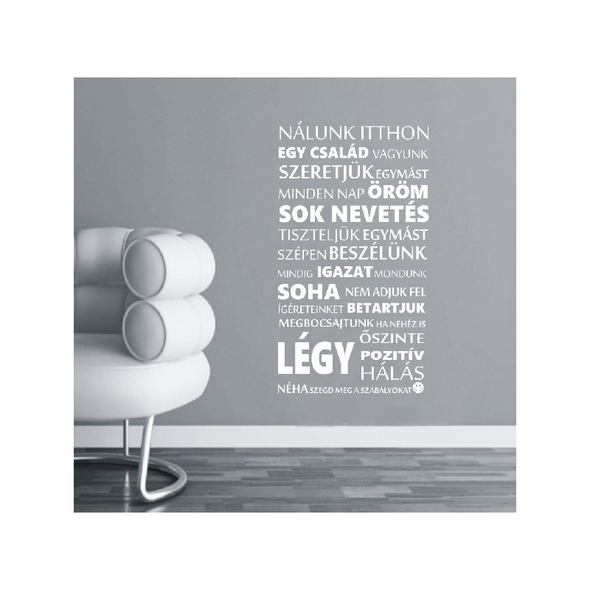

Slide 21
Köszönöm a figyelmet.

